Slide 1

RECUPERAÇÃO ECONÔMICA E O INVESTIMENTO EM INFRAESTRUTURA
Otto Luiz Burlier
Diretor da Secretaria de Desenvolvimento da Infraestrutura

Slide 2
A ECONOMIA BRASILEIRA CONSOLIDA SUA RECUPERAÇÃO
PROJEÇÃO DE MERCADO
Trajetória implícita nas projeções Focus
Fonte: IBGE e BCB/FOCUS de 23/jan/18. Elaboração: SEPLAN/MPDG

Slide 3
O MERCADO DE TRABALHO REFLETE A RETOMADA DA ECONOMIA
Fonte: IBGE/MP - PNADC

Slide 4
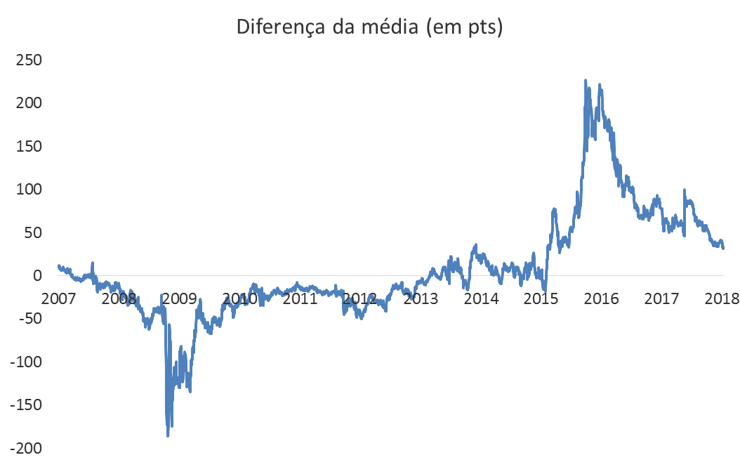
A PERCEPÇÃO DE RISCO-BRASIL REDUZIU SIGNIFICATIVAMENTE
DIFERENÇA ENTRE CDS-BRASIL E A MÉDIA DOS CDS DOS EMERGENTES:
CDS IDIOSSINCRÁTICO
Notes:
- THE REDUCTION OF BRAZILIAN SOVEREING RISK SHOWS THAT THE FORIGN INVESTORS ARE CONFIDENT WITH THE SOUNDNESS OF THE CURRENT ECONOMIC POLICY AND ITS COMMITMENT WITH FISCAL SUSTENTABILITY AND ECONOMIC SOLVENCY.

Slide 5
A INFLAÇÃO ESTÁ BEM ANCORADA PARA OS PRÓXIMOS ANOS
Fonte: IBGE e BCB
2017-2020: BCB/Focus de 23/jan/2018
Notes:
TO PUT INFLATION UNDER CONTROL WAS A MAJOR ACHIEVEMENT OF THE NEW ECONOMIC POLICY
IT WILL ALLOW THE BRAZILIAN INTEREST RATE SELIC TO REDUCE IN SHORT TERM, FOSTERING ECONOMIC ACTIVITY, INVESTMENT AND CONSUMPTION
TO RETAKE ECONOMIC GROWTH WITHOU INFLATION AND WITH FISCAL RESPONSABILITY IS AN IMPORTANT MARK OF THE NEW ECONOMIC POLICY THAT IS COMMITED TO GROWTH WITH IMPROVEMENT IN TUE LIFE-QUALITY OF FAMILIES AND A BETTER BUSINESS ENVIRONMENT TO THE COMPANIES

Slide 6
OS JUROS REAIS ESTÃO EM QUEDA DE MANEIRA CONSISTENTE
Fonte: BCB
* Swap DI-Pré 360 sobre inflação esperada em 12 meses

Slide 7
FAVORECENDO A RETOMADA DO INVESTIMENTO
PIM - Produção de Bens de Capital
Índice com ajuste sazonal, 2012=100, Média móvel 3 meses
Fonte: IBGE
Fonte: IBGE
Elaboração: MPDG.

Slide 8
O GOVERNO VEM CONSTRUINDO OS PILARES PARA O CRESCIMENTO

Slide 9
CONTUDO, O AJUSTE FISCAL AINDA IMPÕE GRANDES DESAFIOS
Os desafios fiscais envolvem tanto a Despesa quanto a Receita:
  A receita depende primordialmente do ritmo da atividade econômica
  A despesa possui comportamento mais rígido: 93% dos gastos são obrigatórios ou não contingenciáveis
A crise fiscal obriga os órgãos da administração pública a, de forma descentralizada, aumentarem a eficiência de sua despesa.
Paralelamente, o governo federal implementa uma agenda de Modernização da Gestão Pública e Eficiência do Gasto .
A melhoria na oferta de serviços públicos passa pela revisão da despesa pública e retomada da arrecadação.

Slide 10
A AGENDA DE REFORMAS ESTRUTURANTES AVANÇA
Slide Oculto
  Novo Regime Fiscal: EC 95/2016 estabeleceu teto para a despesa primária.
  Prorrogação da Desvinculação de Receitas da União (DRU) até 2023.
  Reforma Trabalhista:
    Reforço dos acordos coletivos de trabalho, que podem prevalecer sobre a lei em assuntos como horário de trabalho, planos de carreira e remuneração por produtividade. Esses acordos não podem ser revertidos por uma decisão judicial e aumentarão a segurança jurídica.
    Maior nível de flexibilidade ao mercado de trabalho, eliminando a rigidez na definição de férias, horas extras e banco de horas, além do fim da contribuição sindical obrigatória.
    Nova regulamentação da Terceirização preencheu uma lacuna legal e fornece segurança jurídica às empresas na contratação de serviços de terceiros.
    Formalizados contratos por hora, com pagamento proporcional das obrigações trabalhistas.
  Taxa de Longo Prazo (TLP):
    maior transparência nas contas públicas
    maior potência da política monetária, permitindo redução estrutural dos juros

Slide 11
PAUTA PRIORITÁRIA
Slide Oculto
  Reformas que promovam um Estado mais eficiente, garantindo efeitos positivos sobre a formação da poupança interna e o crescimento do investimento produtivo são necessárias ao crescimento sustentado.
  É neste contexto que se inserem as 15 medidas elencadas na pauta prioritária para a economia brasileira.
  Quatro destas medidas são novas inclusões na agenda de reformas:
    Simplificação tributária: Reforma do PIS/Confins
    Autonomia do Banco Central
    Atualização da Lei Geral de Telecomunicações
    Extinção do Fundo Soberano

Slide 12
PAUTA PRIORITÁRIA
Slide Oculto
  Onze medidas já se encontram em tramitação no Congresso Nacional
    Marco legal de licitações e contratos (PL 6814)
    Nova lei de finanças públicas (PL 295)
    Regulamentação do teto remuneratório (PL 6726)
    Desestatização da Eletrobras (PL 9463)
    Reforço das Agências Reguladoras (PL 6621)
    Depósitos voluntários do Banco Central (PL 9248)
    Redução da desoneração da folha (PL 8456)
    Programa de recuperação e melhoria empresarial das estatais (PL 9215)
    Cadastro positivo (PLP 441)
    Duplicata eletrônica (PL 9327)
    Distrato (PLS 774)

Slide 13
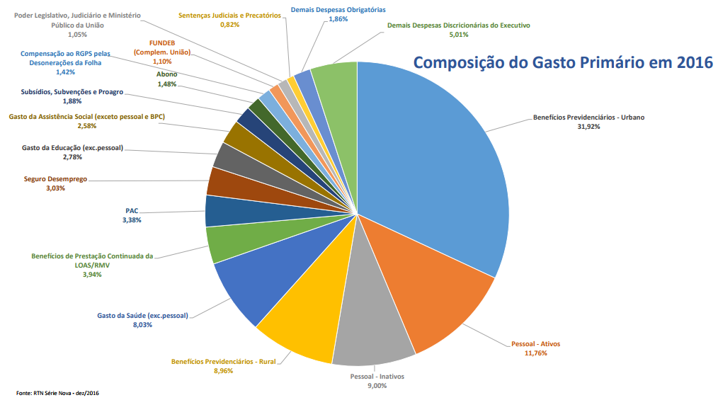
Restrição Fiscal 2016

Slide 14
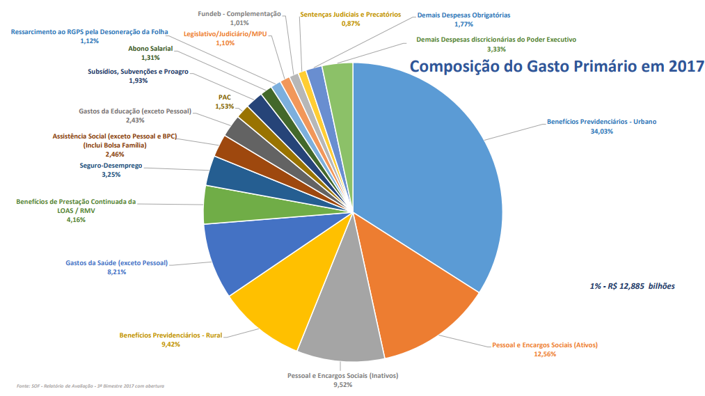
Restrição Fiscal 2017

Slide 15
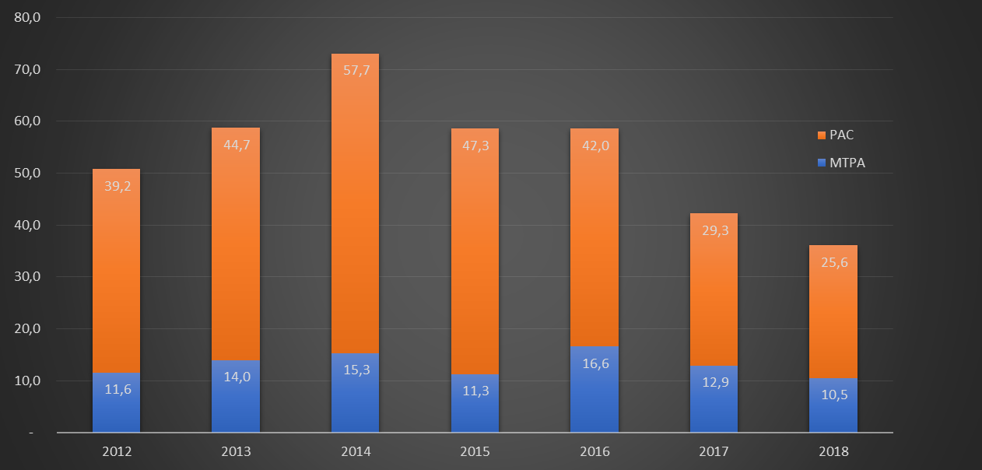
Histórico do Orçamento Público em Infraestrutura x Logística em R$ bi
Proporção Orçamento MTPA x Total PAC
26%
31%
24%
39,5%
29,6%
44%
41%

Slide 16
Orçamento 2018 dos Ministério dos Transportes, Portos e Aviação Civil
LOA 2018 – R$ 10,4 bilhões
Proporção Orçamento MTPA x Total PAC
26%
31%
24%
39,5%
29,6%
44%
41%

Slide 17
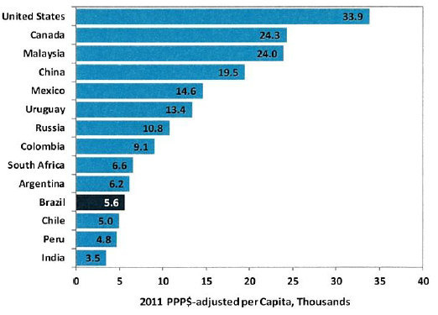
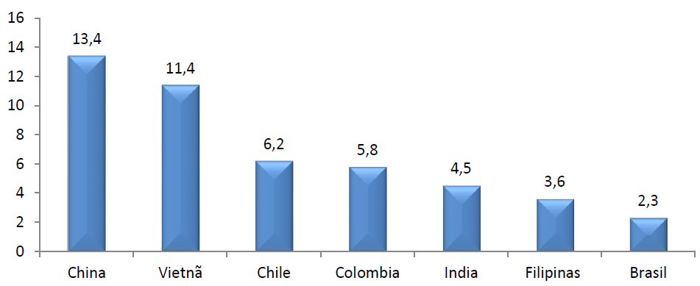
GAP DE INFRAESTRUTURA
O Brasil investe pouco em infraestrutura, e tem como desafio superar os entraves que permitam a elevação dos investimentos.
Investimentos em infraestrutura em países emergentes (% PIB)
Fonte: ABDI
Estoque de capital público per capita. Fonte: FMI

Slide 18
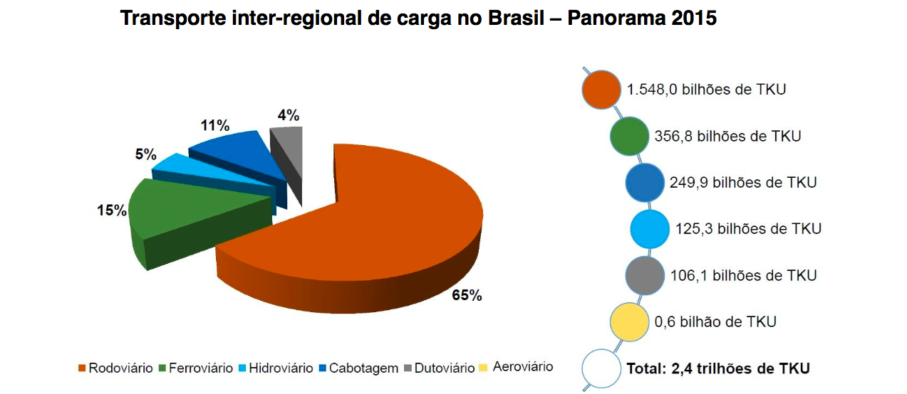
Diagnóstico da Situação Atual da Infraestrutura Brasileira
Transporte inter-regional de carga no Brasil – Panorama atual

Slide 19
Plano Nacional de Logística lançado em 21/03/18
  CONCEITO
    O Plano Nacional de Logística – PNL é um plano dinâmico e abrangente, que contempla a movimentação das cargas que circulam por todo o país, considerando os modos rodoviário, ferroviário, dutoviário, hidroviário e cabotagem, permitindo analisar as projeções de demanda e sua distribuição na rede de infraestrutura disponível e futura
    OBJETIVO
    O Plano Nacional de Logística – PNL tem como principal objetivo identificar e propor, com base no diagnóstico de infraestrutura de transportes, soluções que propiciem condições capazes de incentivar a redução dos custos, melhorar o nível de serviço para os usuários, buscar o equilíbrio da matriz, aumentar a eficiência dos modos utilizados para a movimentação das cargas e diminuir a emissão de poluentes.

Slide 20
IMPORTÂNCIA DO PNL
Previsibilidade ao planejamento
Inovações metodológicas
Inovações tecnológicas
Conhecimento “internalizado no governo”
Matriz de transportes mais eficiente
Redução dos custos logísticos
Racionalização dos investimentos
Transparência (Consulta Pública)

Slide 21
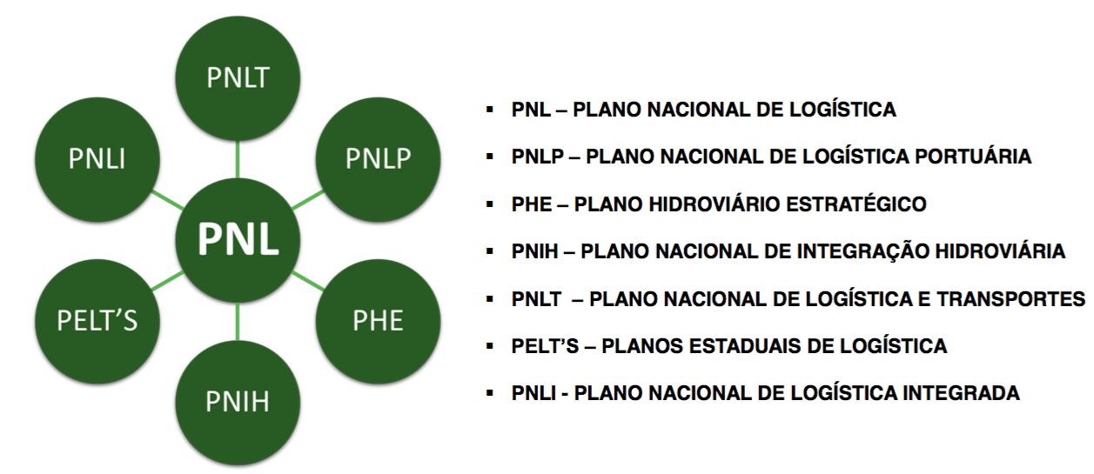
Plano Nacional de Logística

Slide 22
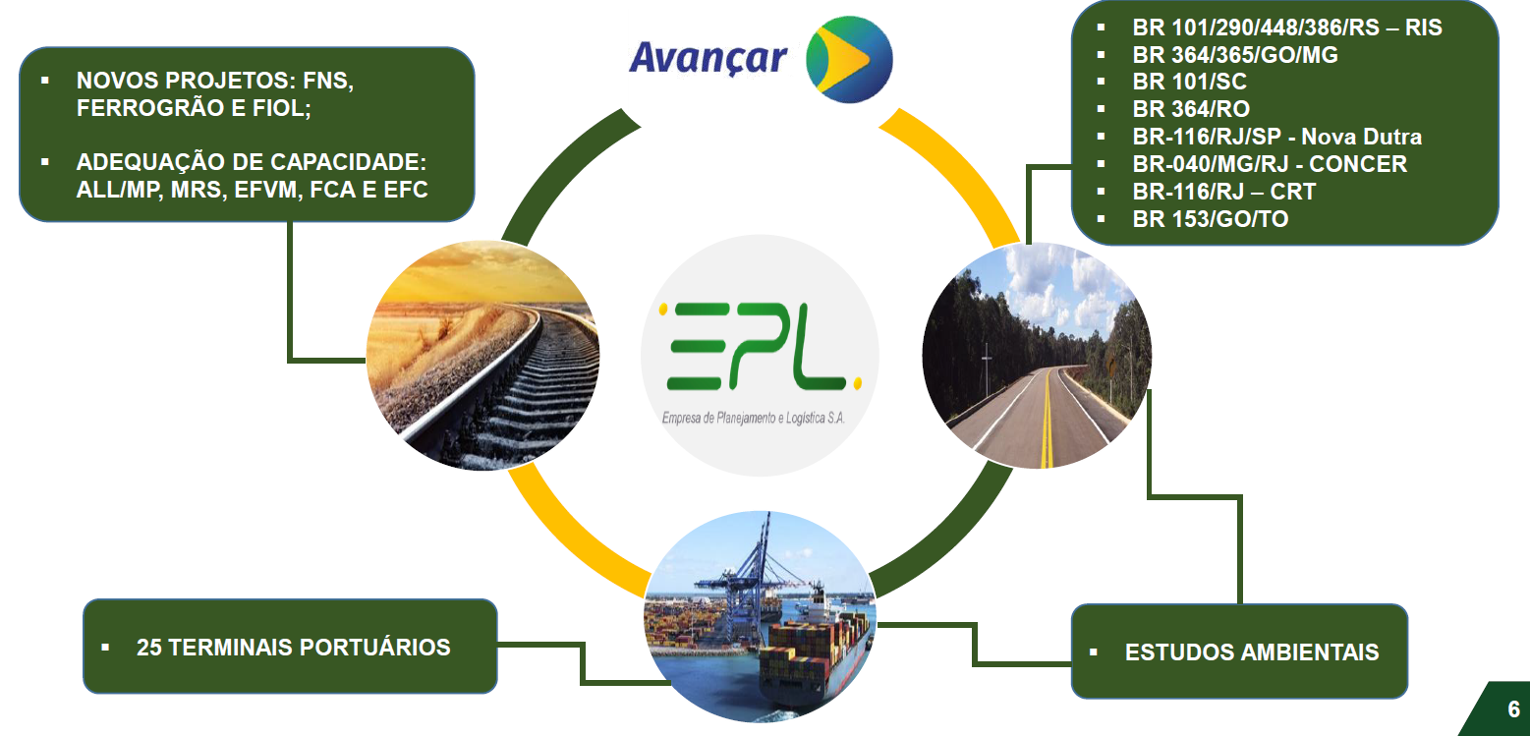
Plano Nacional de Logística

Slide 23
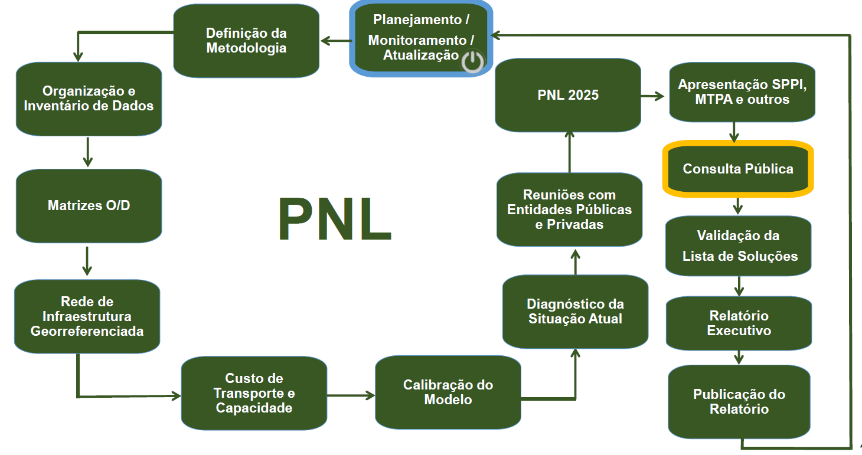
Plano Nacional de Logística – Metodologia

Slide 24
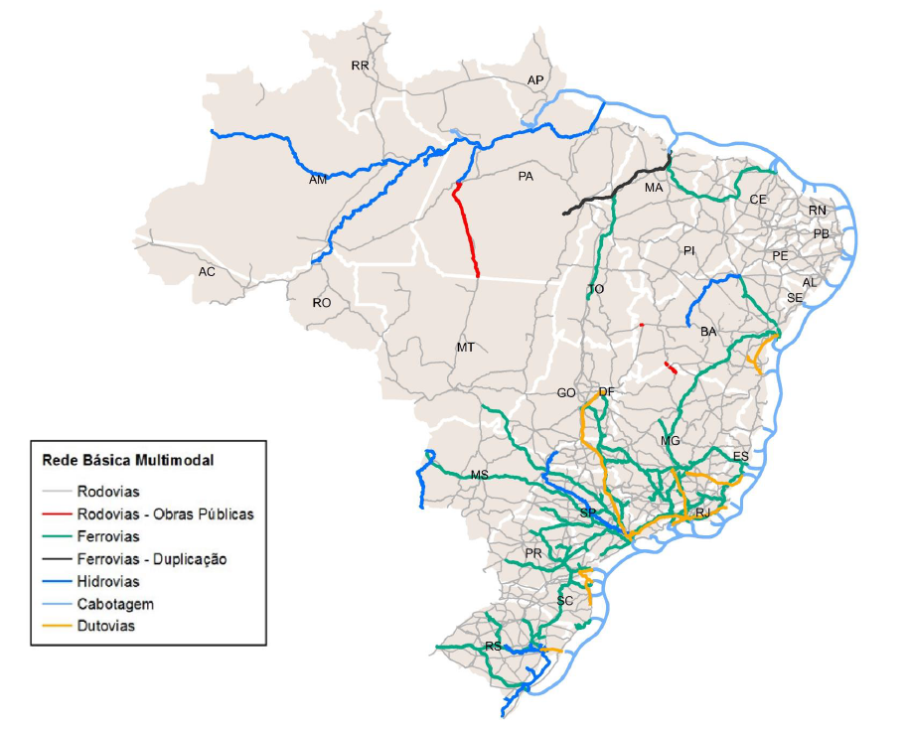
Plano Nacional de Logística – Rede Básica Multimodal Atual
Fonte: Apresentação PNL

Slide 25
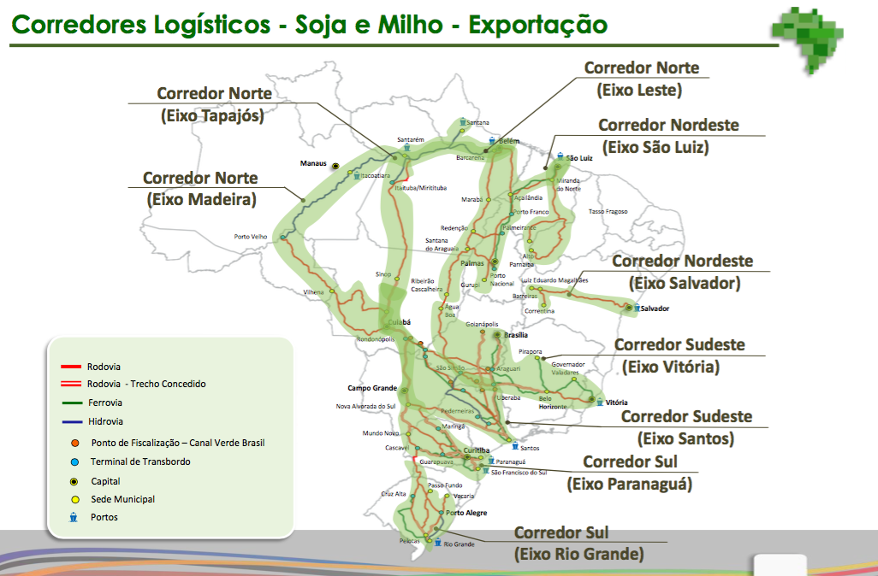
Principais Corredores Logísticos Brasileiro
Fonte: Apresentação MTPA Corredores Logísticos Estratégicos

Slide 26



















































PROGRAMA AVANÇAR
INVESTIMENTO ATÉ 2018
R$ 131,0 bi
AEROPORTOS
9 CAPITAIS
27 REGIONAIS
16 RECUPERAÇÕES DE PISTAS
22 CONSTRUÇÕES
5 COMPRAS DE EQUIPAMENTOS
HIDROVIAS
2.190 KM SINALIZAÇÃO
1.086 KM RECUPERAÇÃO
E MANUTENÇÃO
2 CORREÇÕES DE LEITO
6 CONSTRUÇÕES
RODOVIAS
970KM CONSTRUÇÃO
52.200KM RECUPERAÇÃO
E MANUTENÇÃO
511KM DUPLICAÇÃO
PORTOS
8 CONSTRUÇÕES
E REFORÇOS
3 AUMENTOS E MANUTENÇÕES
DE PROFUNDIDADE
11 TERMINAIS PORTUÁRIOS
7.439 PROJETOS
AVANÇAR 6.223 projetos | R$ 42,2 bi
AVANÇAR CIDADES 1.109 projetos
 | R$ 29,9 bi
AVANÇAR ENERGIA 97 projetos | R$ 58,9 bi
MOBILIDADE URBANA
26,7 KM DE BRTs
162,8 KM DE CORREDORES DE ÔNIBUS
22 KM DE METRÔ
1 TERMINAL URBANO
4,4 KM DE LINHAS DE TRENS URBANOS
23 KM DE LINHAS DE VLT
FERROVIAS
898KM CONSTRUÇÃO
SANEAMENTO
50 OBRAS DE DRENAGEM
434 OBRAS DA FUNASA
RECURSOS
HÍDRICOS
MAIS DE 1.000KM
DE ADUTORAS E CANAIS
ARTES E ESPORTES UNIFICADOS
102 OBRAS
CONTENÇÃO DE ENCOSTAS
11 OBRAS
CRECHES
425 OBRAS
UNIDADES DE PRONTO ATENDIMENTO
40 OBRAS
INICIAÇÃO AO ESPORTE
27 OBRAS
INFRAESTRUTURA TURÍSTICA
23 OBRAS
QUADRAS
2.144 OBRAS
UNIDADES BÁSICAS DE SAÚDE
2.214 OBRAS
HABITAÇÃO
200 MIL UNIDADES ENTREGUES
150 MIL UNIDADES DO MCMV
6 EMPREENDIMENTOS DE
URBANIZAÇÃO DE ASSENTAMENTOS
90 MIL FAMÍLIAS BENEFICIADAS
650 MIL EM UHS PARA FAMÍLIAS COM RENDA MENSAL
DE ATÉ R$ 4 MIL

Slide 27

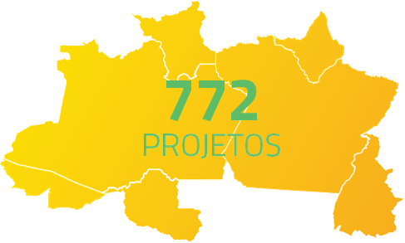
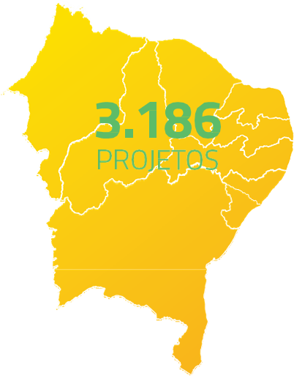

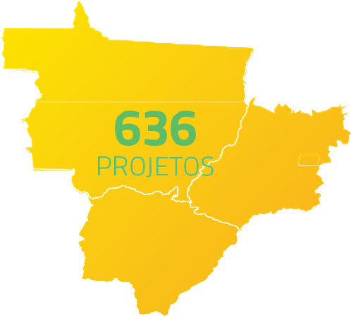
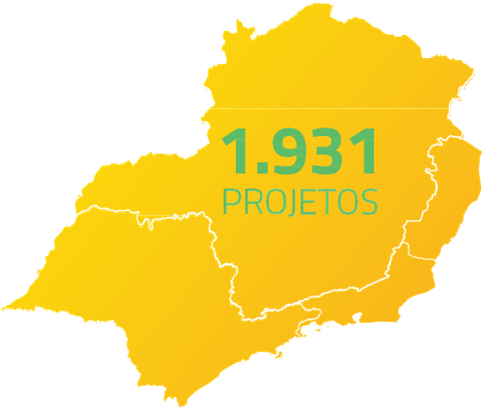


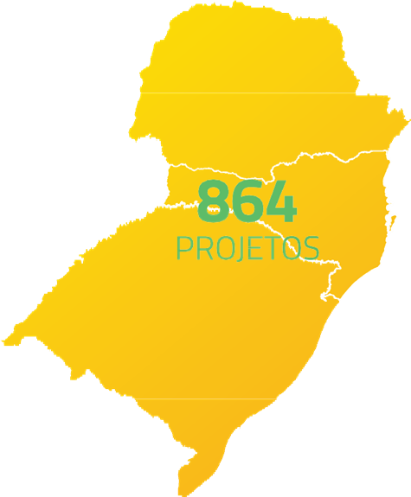

PROGRAMA AVANÇAR – DISTRIBUIÇÃO GEOGRÁFICA
Em adição a
PROJETOS REGIONAIS (MAIS DE 1 ESTADO)
INVESTIMENTO ATÉ 2018: R$7,2 BILHÕES
24 PROJETOS
PROJETOS NACIONAIS
INVESTIMENTO ATÉ 2018: R$17,9 BILHÕES
26 PROJETOS
Destaque para:
Projeto de Integração do São Francisco.
Ferrovia Norte-Sul – Extensão Sul (Ouro Verde/GO – Estrela d’Oeste (SP)
Bacia Sedimentar do Parecis – Fases I e II

Slide 28





PROGRAMA AVANÇAR - DESTAQUES
Projeto de Integração do
Rio São Francisco
De Cabrobó/PE até Cajazeiras/PB
e de Floresta/PE até Monteiro/PB
12 milhões de pessoas beneficiadas em
390 municípios nos Estados de PE, CE, PB
e RN, além das 294 comunidades rurais às
margens dos canais
Vertente Litorânea da Paraíba (Trechos I e II)
De Itatuba até Cuité de Mamanguape/PB
500 mil pessoas beneficiadas
Cinturão das Águas do Ceará (53 km)
De Jati até Missão Velha/CE
500 mil pessoas beneficiadas
Canal do Sertão Alagoano (Trechos I a IV)
De Delmiro Gouveia a São José da Tapera/AL
200 mil pessoas beneficiadas
Adutora do Pajeú – 2ª Etapa – Fase 1
De Sertânia/PE a São José do Egito/PE
100 mil pessoas beneficiadas
Rodoanel de São Paulo
Trecho Norte
BR-381/MG
Duplicação
BR-163/PA
Pavimentação
BR-101/AL
Duplicação
BR-116/RS
Duplicação e 2ª ponte do Guaíba
BR-101/BA/SE/AL/PE
Duplicação
BR-163/PR
Duplicação e Adequação –
Guaíra-Marmelândia
BR-493/RJ
Arco do Rio – Duplicação
Manilha-Santa Guilhermina
BR-163/364/MT
Duplicação – Rondonópolis-Cuiabá
Urbanização - Vila do Mar
Fortaleza/CE
4,4 mil famílias beneficiadas
Aeroporto de Vitória
Complexo aeroportuário
Aeroporto de Maringá
Complexo aeroportuário
Aeroporto de Vitória da
Conquista
Terminal de passageiros
Ferrovia Norte-Sul –
Extensão Sul
De Ouro Verde/GO até Estrela d’Oeste/SP
FIOL
De Ilhéus até Caitité/BA

Slide 29




PROGRAMA AVANÇAR - DESTAQUES
Metrô – Linha 2
Trecho Aeroporto-Acesso Norte
Salvador/BA – 21,2 km
VLT – Área Central e Portuária
Rio de Janeiro/RJ – 23 km
Porto de Santos
Avenida Perimetral
(Macuco/Ponta da Praia)
Porto de Itajaí
Alinhamento Berço 4
Porto de Vitória
Dolphins do Atalaia
Porto de Santos
Reforço 12A ao 23
Porto de Paranaguá
Dragagem de aprofundamento
Porto de Santos
Dragagem de manutenção
Abastecimento de Água Corumbá Sul – GO/DF
98,4 mil famílias beneficiadas
Drenagem urbana sustentável
na Bacia do Córrego Ponte Baixa em São Paulo/SP
151 mil famílias beneficiadas
Sistema de Esgotamento Sanitário
de São Luís/MA
145 mil famílias beneficiadas
Abastecimento de Água de Caicó/RN
54 mil famílias beneficiadas
Abastecimento de Água de Salvador/BA
71,2 mil famílias beneficiadas
Obras de Contenção de Encostas
Rio de Janeiro/RJ
29 mil pessoas beneficiadas
Obras de Contenção de Encostas
Olinda/PE
340 mil pessoas beneficiadas

Slide 30





Projeto Avançar >> Impacto Social
57 ações
Rodovias
2 obras
Ferrovias
11 ações
Hidrovias
43 ações
Aeroportos
11 ações
Portos
970km
Construção
511km
Duplicação
11 Terminais Portuários
Rodovia
52.200km
Recuperação e Manutenção
3 Aumento e Manutenção de Profundidade
8 Construção e reforço
9
27
6
2
Ferrovia
898km
Construção
Construções
Hidrovias
Correção de leito
Capitais
Regionais
Aeroportos
16
22
5
1.086Km
Recuperação e manutenção
2.190km
Recuperações de Pista
Sinalização
Construção
Compra de equipamentos

Slide 31
AVANÇAR PARCERIAS
INVESTIMENTOS, CONCESSÕES E PRIVATIZAÇÕES
Projetos PPI
175
72
Leiloados/Renovados
41,1% da carteira PPI
em 21 meses
R$ 143,4 bilhões
Investimentos previstos
Aeroportos
4 concessões
Terminais Portuários
3 Arrendamentos
8 Concessões (Renovações antecipadas)
11
4
Óleo e Gás
4ª Rodada de Acumulações de Campos Marginais
14ª e 15ª Rodadas de Blocos Exploratórios de Petróleo e Gás
2ª e 3ª Rodadas de Partilha de Produção
Energia
46 transmissão
  42 com proposta
  4 sem proposta
5 geração
  4 concessões UHE
  1 prorrogação PCH
1 distribuição (desestatização CELG-D)
5
52

Slide 32
















AVANÇAR PARCERIAS - PROJETOS EM ANDAMENTO
103
Energia Elétrica
32
Rodovias
Ferrovias
Óleo e Gás
Mineração
8
8
2
4
Geração 1 Prorrogação
Desestatizações 6 Distribuidoras 1 Eletrobrás
Lotes Transmissão 24
Concessões
1 Partilha de Pré-Sal
1 Oferta Permanente
Concessões de exploração
de Direitos Minerários
4 Licitações
5 Prorrogações
Projetos
4 Estudos
3 Concessões
27
Terminais
Portuários
COMAER
Loteria
Casa da
Moeda
Agricultura e
Abastecimento
Aeroportos
1
R$ 144,1 bilhões*
em Investimentos Previstos
21 Arrendamentos
1
17
2 Autorizações Investimentos
1
2
3 Cessões onerosas
Concessão Administrativa - Parceria
Público-Privada
(PPP)
13 Concessões
4 Alienações
1 Renovações antecipadas
Concessão
Direito de
Exploração
Desestatização
* US$ 41,4 bilhões
(Taxa de câmbio de 3.2074 BRL por USD, média de janeiro/2018)

Slide 33
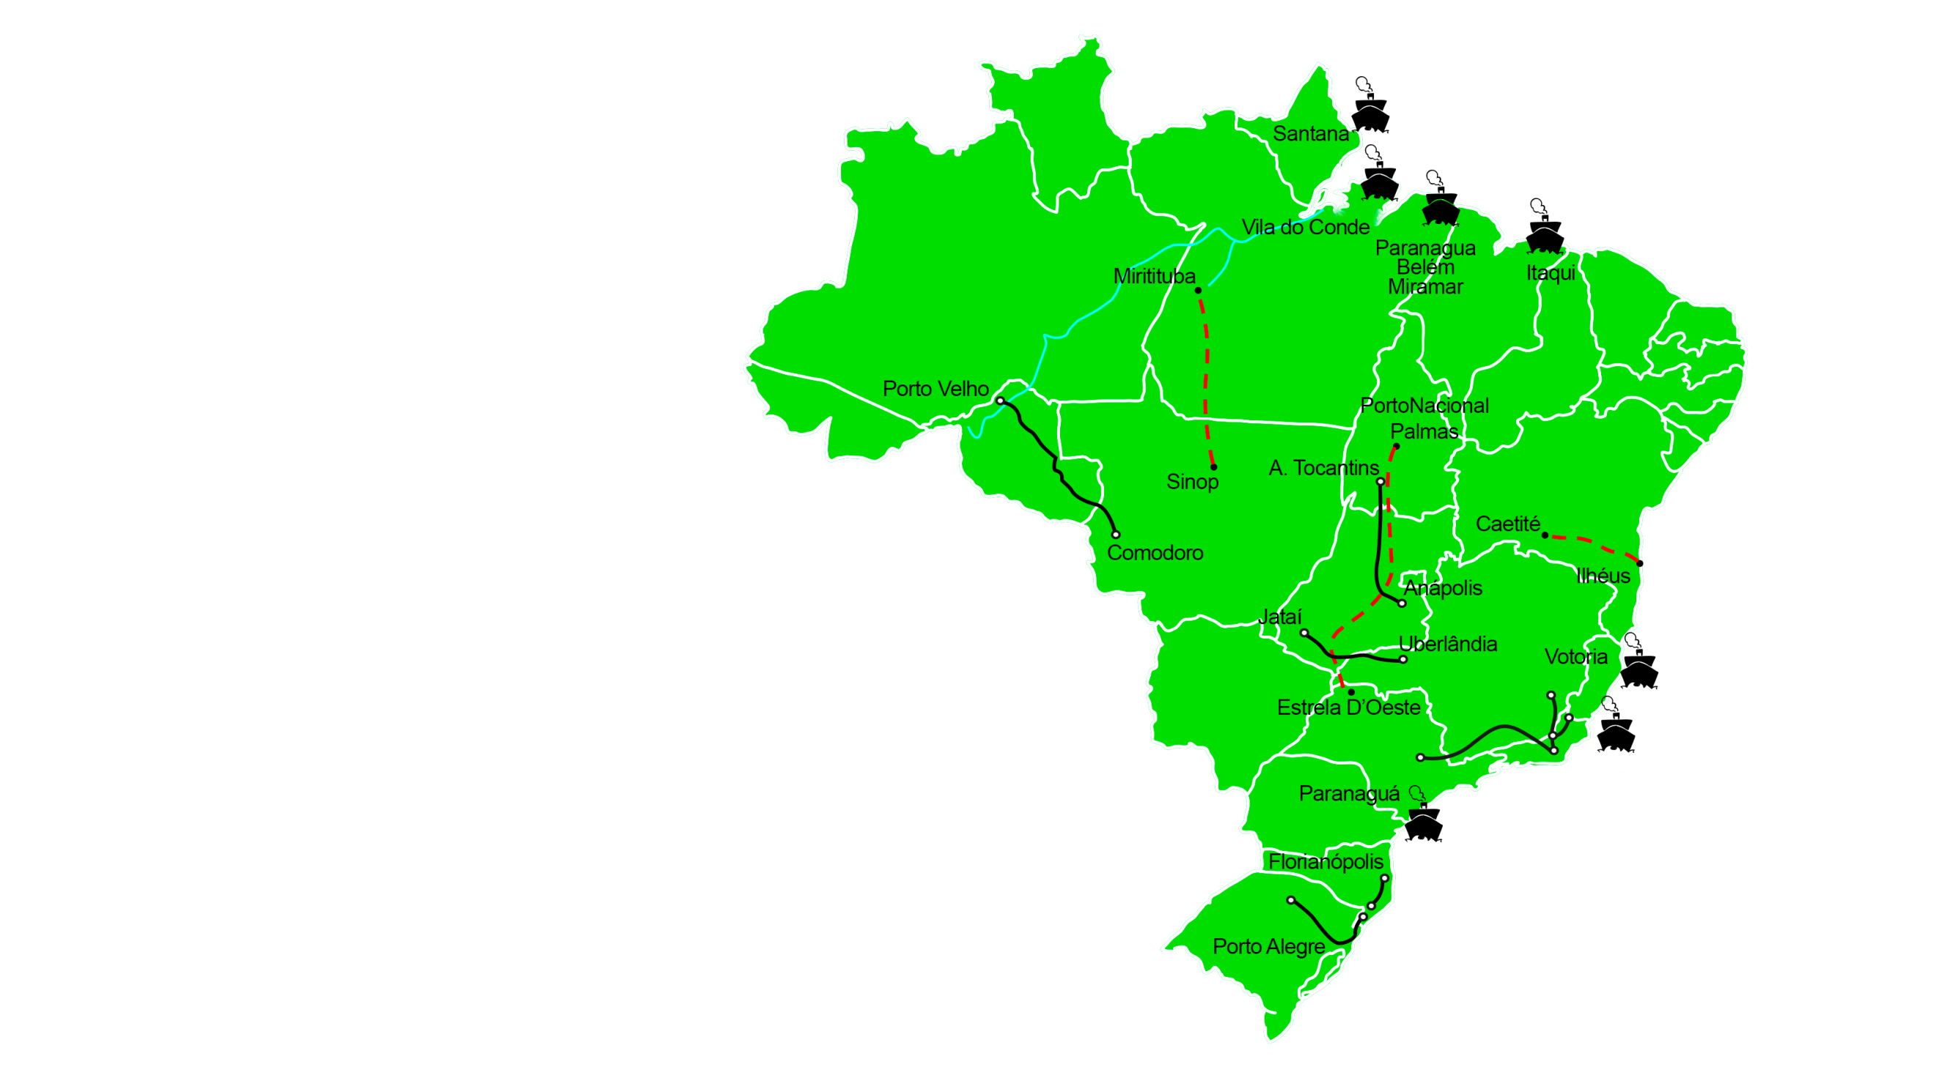
Projetos de logística que promovem a interligação entre importantes pólos e o escoamento de carga
MCP1 – Cavaco de Madeira - Porto de Santana
VDC 12 – Granéis liquidos
(3) PAR 07, 08 and XX – Grãos
(5) BEL 02A, 02B, 04, 08 e 09
(3) Mir 01, BEL 05 e BEL 06
IQI18 – Celulose – Porto de Itaqui
Terminal graneis liquidos – Vitoria/ES
PAR01 – Celulose e PAR12 – Veículos - Porto de Paranaguá
BR-040/MG/RJ, BR-116/RJ e BR-116/RJ/SP
BR-101/SC
BR-101/290/386/448/RS
BR364/365/GO/MG
BR -153/GO/TO
Ferrovia Norte-Sul EF-151 SP/MG/GO/TO
Ferrogrão EF-170 MT/PA
BR-364/RO/MT
Ferrovia de Integração Oeste-Leste EF-334/BA
AE10, AE11 e AI01 – Granéis Líquidos – Porto de Cabedelo/ PB
STS 13 e STS13A – Granéis Líquidos – Porto de Santos /SP
SUA 05 e SUA XX – Contêineres e Veículos – Porto de Suape/ PE
Fonte: Secretaria do PPI
Legenda
Portos
Ferrovias
Rodovias

Slide 34
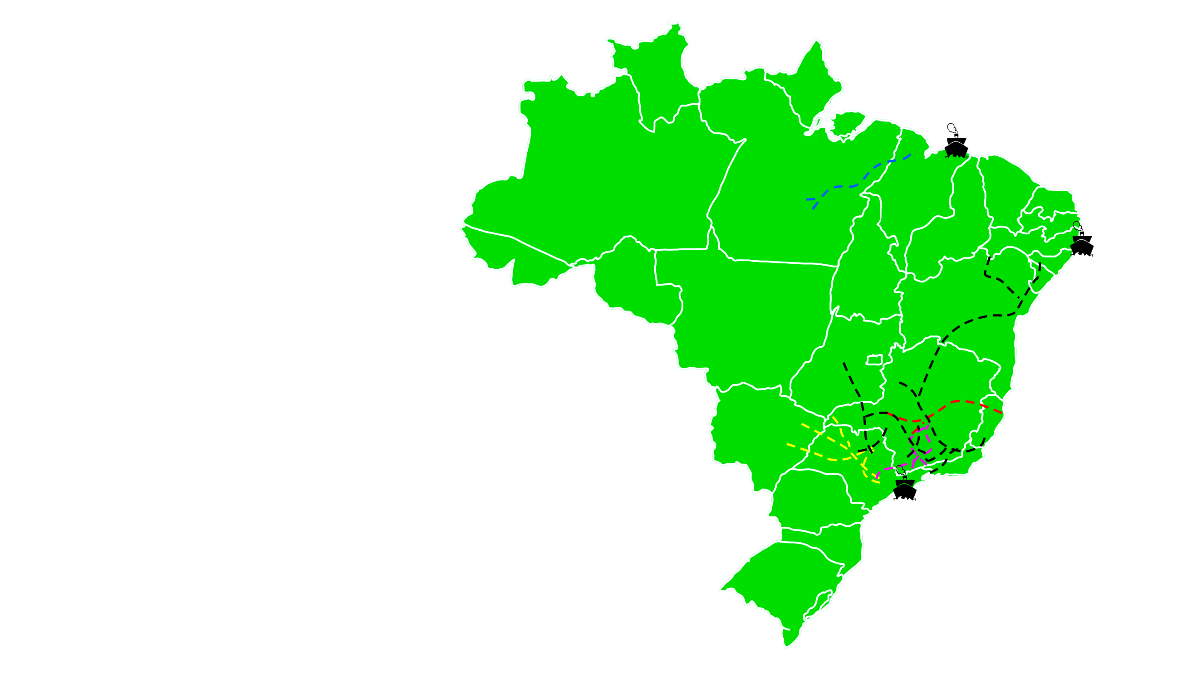
As prorrogações ferroviárias buscam alavancar novos investimentos para melhorar o escoamento da produção
1
ITAQUI – Renovação
Terminal Portuário – DECAL
SUAPE – Autorização
FCA – Ferrovia Centro Atlântica
EFVM – Estrada de Ferro Vitória Minas
ALLMP – São Paulo Railway Network
MRS Logística
EFC – Estrada de Ferro Carajás
8
2/3
4
7
5
6
Legenda
Portos
Ferrovias
Fonte: Secretaria do PPI

Slide 35
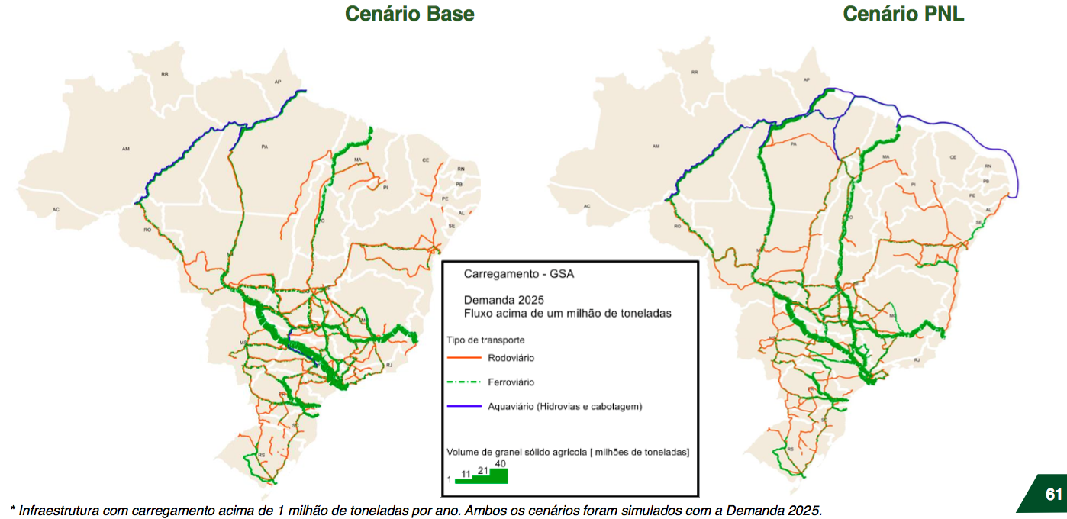
PNL – Comparação Cenários 2015 x 2025

Slide 36
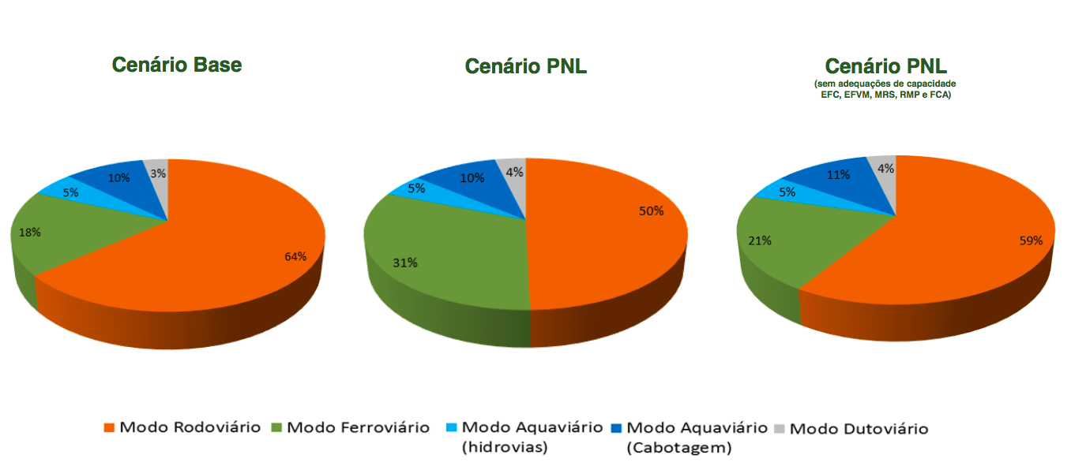
PNL – Comparação Cenários 2015 x 2025

Slide 37
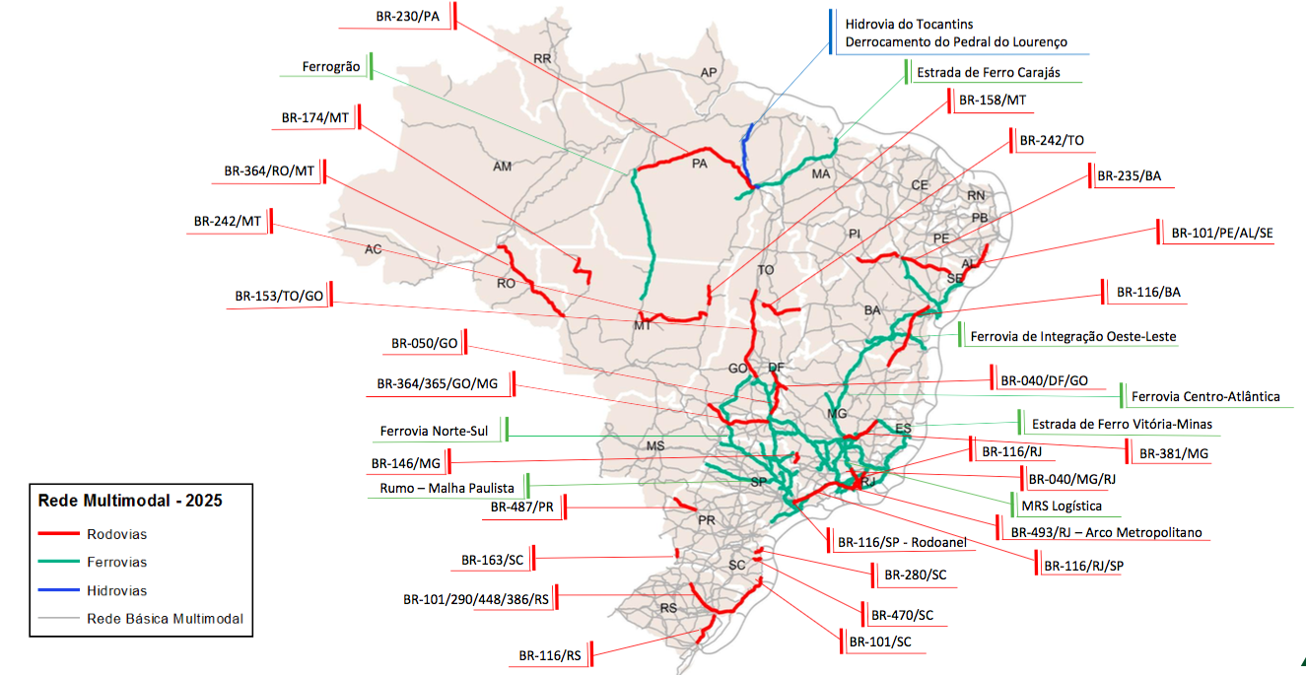
Rede de Transportes em 2025

Slide 38
OBRIGADO!
Otto Luiz Burlier
otto.burlier@planejamento.gov.br
Diretor do Departamento de Infraestrutura de Logística
Secretaria de Desenvolvimento da Infraestrutura
Ministério do Planejamento, Desenvolvimento e Gestão

